Slide 1
Test korelace
náhodné proměnné x a y
naměříme hodnoty x₁, x₂, … , x_{N} a y₁, y₂, … , y_{N}
vypočítáme odhad korelace s chybou
Je korelace statisticky významná?
použijeme testovací statistiku
známá hustota pravděpodobnosti a distribuční funkce
transformace (testovací proměnná)
nulová hypotéza (předpoklad nulové korelace proměnných x a y)
hladina signifikance (typicky 5 % nebo 1 %), pro odmítneme hypotézu

Slide 2
Test korelace – Fisherova transformace
Fisherova transformace
transformace
Pokud platí nulová hypotéza, má proměnná normální rozdělení ,
kde očekávaná hodnota a standardní odchylka .
testovací proměnná
Pokud platí nulová hypotéza, má proměnná normální rozdělení .
hladina signifikance

Slide 3
Test korelace – Fisherova transformace
Fisherova transformace
Příklad: N = 39, proměnné x, y, z
proměnné x, y závislé
proměnné x, z a y, z nezávislé

Slide 4
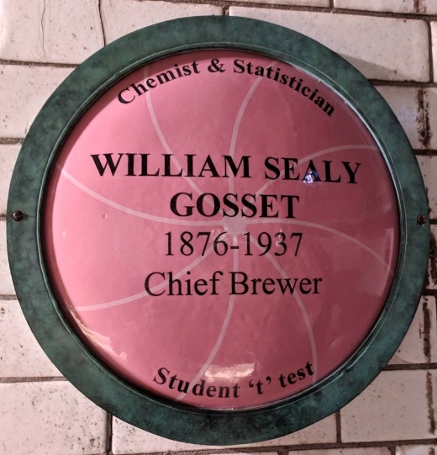
Test korelace – studentovo rozdělení
studentovo rozdělení
transformace
Pokud platí nulová hypotéza, má proměnná studentovo rozdělení s stupni volnosti.
studentovo rozdělení s stupni volnosti
William Sealy Gosset („student“)
statistika na malém počtu vzorků

Slide 5
Test korelace – studentovo rozdělení
studentovo rozdělení s stupni volnosti
gama funkce
ROOT: ROOT::Math::tgamma(x)
Excel: EXP(GAMMALN(x

Slide 6
Test korelace – studentovo rozdělení
studentovo rozdělení s stupni volnosti
Python: from scipy.stats import t
t.pdf(x,nu)
ROOT: ROOT::Math::tdistribution_pdf(x,nu)

Slide 7
Test korelace – studentovo rozdělení
studentovo rozdělení
transformace
Pokud platí nulová hypotéza, má proměnná studentovo rozdělení s stupni volnosti.
hladina signifikance
konfidenční interval
distribuční funkce
studentova rozdělení
inverzní funkce k distribuční
funkci studentova rozdělení

Slide 8
Test korelace – studentovo rozdělení
studentovo rozdělení
Příklad: N = 39, proměnné x, y, z
proměnné x, y závislé
proměnné x, z a y, z nezávislé

Slide 9
Přenos chyb
náhodné proměnné
výsledná veličina
Taylorův rozvoj
očekávaná hodnota

Slide 10
Přenos chyb
náhodné proměnné
výsledná veličina
Taylorův rozvoj
rozptyl

Slide 11
Přenos chyb – nezávislé náhodné proměnné
náhodné proměnné
výsledná veličina
nezávislé proměnné
očekávaná hodnota
rozptyl

Slide 12
Přenos chyb – součet náhodných proměnných
náhodné proměnné
výsledná veličina
nezávislé proměnné
očekávaná hodnota
rozptyl
závislé proměnné
očekávaná hodnota
rozptyl

Slide 13
Přenos chyb – aritmetický průměr
náhodné proměnné
výsledná veličina
nezávislé proměnné
očekávaná hodnota
rozptyl
všechny stejné: ⇒
⇒ chyba aritmetického průměru

Slide 14
Přenos chyb
nezávislé náhodné proměnné
součet / rozdíl
součin/podíl
mocnina

